Slide 1
自己組裝電腦
烘焙一甲 09號 李安霏

Slide 2
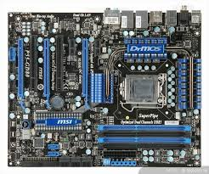
主機板 微星 - G41M-P33 Combo (LGA775, G41, Dual DDR3 1066, SATAII, PCI-E, LAN, USB3, 5.1ch) 2300

Slide 3
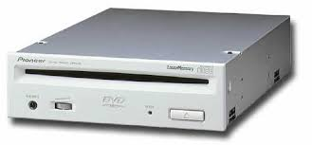
DVD ROM Pioneer - 16X (IDE) 600

Slide 4
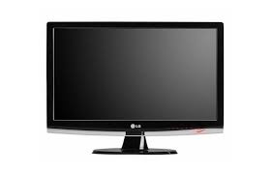
液晶螢幕 LG - 24MP55HQ-P (24吋 LED液晶螢幕 解析度1920*1080(16:9) (AH-IPS面板)) 5900

Slide 5
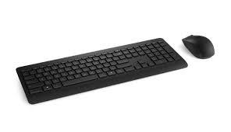
鍵盤/滑鼠 微軟 - 無線光學尊爵組 (USB / PS/2 鍵盤滑鼠組) 2800

Slide 6
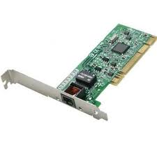
網路卡 Intel - 82550 (10/100 Mbps網路卡加密) 700

Slide 7
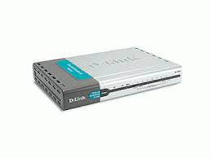
IP分享器 DLINK - DI-604 (IP分享器 + 4 Port HUB) 570

Slide 8
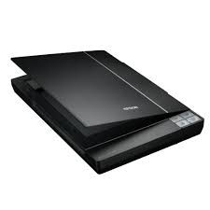
掃描器 EPSON - V100 (48BIT、USB、3200*6400DPI、超薄) 3700

Slide 9
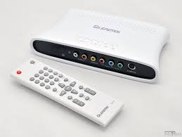
其他週邊 麗臺 - TV Pro 1920 (多媒體電視盒) 1400

Slide 10
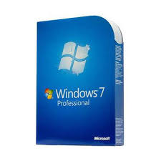
電腦軟體 微軟 - Windows 7 Home Premium (中文家用隨機版 SP1 32位元) 3450

